Slide 1

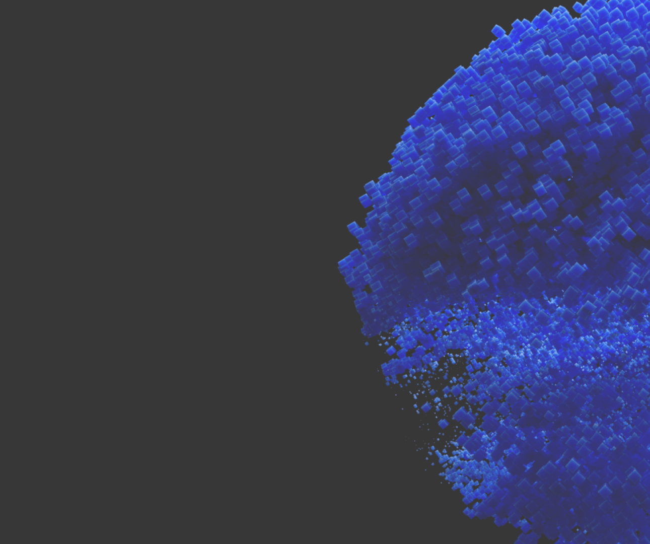

EVALS, OBSERVABILIDADE E CONFORMIDADE
Detectar,
diagnosticar
e corrigir
Aula 4 — prompt, dados ou modelo? diagnóstico em produção real
Quatro falhas reais, achadas em produção — evidência real, sem simulação
Notes:
Capa. Ciclo completo ao vivo: detectar, diagnosticar, corrigir.

Slide 2
4.1 Detectando degradação
Notes:
CLAQUETE — inicio do video 4.1. Segure 2 segundos em silencio antes de comecar a falar: e por esta tela que a edicao corta.

Slide 3

VÍDEO 4.1
O estado em produção hoje
Meu produto está no ar, com dados reais e chamadas de modelo pagas.
Nenhum alarme disparou. Nenhum usuário reclamou. E há duas falhas ativas neste momento.
Falha que não grita é a regra, não a exceção — detectar é trabalho ativo, não espera.
Aula 4 — Detectar, diagnosticar e corrigir — Evals, observabilidade e conformidade

Slide 4
VÍDEO 4.1 — DADO REAL (14/09)
Eixo de custo, por operação
Operação | n | Custo médio | Latência média | % do custo
mediar-cardapio | 10 | US$ 0,1381 | 55,9 s | 90 %
receita-premium-semanal | 6 | US$ 0,0115 | 7,3 s | 5 %
ingerir-relato | 17 | US$ 0,0032 | 1,6 s | 4 %
ingerir-nota-imagem | 2 | US$ 0,0071 | 3,3 s | 1 %
ingerir-nota-fiscal | 2 | US$ 0,0054 | 2,7 s | 1 %
75 % do custo em 19 % das chamadas — o Mediador é o eixo caro.
Aula 4 — Detectar, diagnosticar e corrigir — Evals, observabilidade e conformidade

Slide 5
VÍDEO 4.1
26% das chamadas, 90% da conta
O Mediador de cardápio concentra o custo — não a frequência.
É o argumento mais concreto pra separar o eixo de geração do eixo de ingestão.
Com a leitura de nota por foto, são três eixos trocáveis ao vivo: geração, ingestão e visão.
Aula 4 — Detectar, diagnosticar e corrigir — Evals, observabilidade e conformidade

Slide 6
VÍDEO 4.1
A falha que não deixou rastro
Mandei a foto de um cupom pro bot. Nada aconteceu: sem resposta, sem item, sem reação.
Fui atrás do rastro: log vazio, trace vazio, banco sem mudança — e o Telegram confirma que entregou.
Se o canal confirma a entrega e o sistema não registra nada, onde essa mensagem foi parar?
Aula 4 — Detectar, diagnosticar e corrigir — Evals, observabilidade e conformidade

Slide 7
4.2 Diagnosticando a causa
Notes:
CLAQUETE — inicio do video 4.2. Segure 2 segundos em silencio antes de comecar a falar: e por esta tela que a edicao corta.

Slide 8
VÍDEO 4.2 — EPISÓDIO A
Dois erros. Ou um só?
O sintoma: mandei uma nota pelo Telegram e não aconteceu nada.
O que eu junto: o registro tem duas linhas de erro, mesma mensagem, com 8 milionésimos de segundo entre elas.
Não sei o que a mensagem de erro significa — e não preciso saber para investigar.
O que eu levo ao Claude: “aconteceram dois erros aqui, ou um só? Repara no horário das duas linhas.”
Aula 4 — Detectar, diagnosticar e corrigir — Evals, observabilidade e conformidade

Slide 9
VÍDEO 4.2 — EPISÓDIO B
A falha perfeitamente silenciosa
O sintoma: mandei a foto do cupom. Sem resposta, sem item no estoque, sem nada.
O que eu junto: o Telegram confirma que entregou. Nenhuma linha nova no feed. Nenhum trace no Langfuse.
O “recebido” que o app manda de volta não conta — ele responde isso antes de processar qualquer coisa.
O que eu levo ao Claude: “a mensagem chegou e sumiu sem deixar rastro nenhum. Onde ela se perdeu?”
Aula 4 — Detectar, diagnosticar e corrigir — Evals, observabilidade e conformidade

Slide 10
VÍDEO 4.2 — EPISÓDIO C
A conta bateu. O estoque não.
O sintoma: avisei que comemos 3 porções de lasagna. O bot reagiu com joinha. O estoque continuou com 5.
O que eu junto: o registro mostra que ele entendeu tudo — o prato, as 3 porções, até a conta de 1 e meia para cada.
Ou seja: a inteligência acertou. Alguma outra coisa errou — e eu não sei qual.
O que eu levo ao Claude: “ele entendeu certo e mesmo assim o estoque não baixou. Por quê?”
Aula 4 — Detectar, diagnosticar e corrigir — Evals, observabilidade e conformidade

Slide 11
VÍDEO 4.2 — EPISÓDIO D, 14/09
O hambúrguer que sumiu
O sintoma: preparei um hambúrguer, contei pro bot, respondi a pergunta dele — três vezes, de jeitos diferentes.
O que eu junto: as quatro classificações estão perfeitas. Zero erro, zero exceção.
E mesmo assim, o prato nunca entrou no estoque. Resultado líquido zero, sem uma falha visível.
O que eu levo ao Claude: “prompt, dados ou modelo — qual dos três explica isso?” Resposta: nenhum. É o sistema que não guarda memória entre mensagens.
Aula 4 — Detectar, diagnosticar e corrigir — Evals, observabilidade e conformidade

Slide 12
VÍDEO 4.2
O que os quatro casos têm em comum
Em nenhum deles eu li código para descobrir o problema. Eu observei, juntei evidência e perguntei.
Nos dois primeiros, o produto falhou em avisar. No terceiro, ele avisou que tinha dado certo — e não tinha.
E no quarto, cada peça isolada estava certa — a soma delas ainda assim falhou. Quem errou foi o produto em volta do modelo, ou a peça que nunca existiu.
Aula 4 — Detectar, diagnosticar e corrigir — Evals, observabilidade e conformidade

Slide 13
4.3 Corrigindo antes do usuário
Notes:
CLAQUETE — inicio do video 4.3. Segure 2 segundos em silencio antes de comecar a falar: e por esta tela que a edicao corta.

Slide 14
VÍDEO 4.3 — A CORREÇÃO
Ensinar o produto a dizer “não sei”
O Claude achou o ponto: existe um caminho em que o produto recebe a mensagem e simplesmente sai calado.
A correção não ensina ele a ler foto. Ensina ele a avisar que não sabe ler.
E resolve o outro caso junto: o aviso de erro nunca mais apaga a informação do erro.
Admitir a limitação já é uma correção — o problema não era não saber ler, era não dizer.
Aula 4 — Detectar, diagnosticar e corrigir — Evals, observabilidade e conformidade

Slide 15
VÍDEO 4.3 — A CAPACIDADE NOVA
Agora sim: ensinar a ler a nota
Só depois de o produto saber dizer “não sei” é que faz sentido ensinar ele a saber.
A foto entra e os itens caem no estoque com o dado oficial da nota — não com chute de modelo.
O desenho que eu imaginei primeiro não funcionou: os números impressos não bastavam, o dado oficial só vem pelo link do QR code.
Quem teve a ideia fui eu. Quem descobriu que ela não parava em pé fui eu, testando.
Aula 4 — Detectar, diagnosticar e corrigir — Evals, observabilidade e conformidade

Slide 16
4.4 Simulando o ciclo completo
Notes:
CLAQUETE — inicio do video 4.4. Segure 2 segundos em silencio antes de comecar a falar: e por esta tela que a edicao corta.

Slide 17
VÍDEO 4.4
O que essa correção criou
Toda capacidade nova traz erro novo: com foto entrando, cresce a chance de item errado no estoque.
A tela de conferir antes de salvar deixou de ser luxo — virou a próxima coisa a construir.
A saída óbvia pra lasanha seria o produto perguntar em vez de chutar — só que esse mecanismo já existe, e foi ele que quebrou no episódio do hambúrguer.
Risco que eu conheço e registro é diferente de risco escondido — e é onde a próxima aula começa.
Aula 4 — Detectar, diagnosticar e corrigir — Evals, observabilidade e conformidade

Slide 18
4.5 O que aprendemos?
Notes:
CLAQUETE — inicio do video 4.5. Segure 2 segundos em silencio antes de comecar a falar: e por esta tela que a edicao corta.

Slide 19
FECHAMENTO DA AULA
O que aprendemos
Quatro falhas reais, e nenhuma gritou. Três eu fui atrás olhando; a quarta apareceu sozinha, usando o produto de verdade.
Eu não li código para diagnosticar: observei, juntei evidência e perguntei.
A inteligência acertou nos quatro casos — inclusive quatro vezes seguidas no mais difícil. Quem falhou foi o produto em volta dela.
Corrigir antes do usuário perceber é possível quando o dado de produção está visível para você.
Aula 4 — Detectar, diagnosticar e corrigir — Evals, observabilidade e conformidade

Slide 20
AULA 4 CONCLUÍDA
Nenhuma falha gritou
sozinha. Todas foram
encontradas olhando.

